Slide 1
Solution partielle (devoir 1 partie 2 de 2) Processus de Paiement au Magasin ABC Zoom 03
AOT1110
(version étudiante)

Slide 2
Démarche
Lire le cas
Dessinez le diagramme de contexte du processus sans oublier de représenter la légende des symboles utilisés pour la modélisation
Identifier les ressources de SI
matérielles, logicielles et de données
Réaliser la matrice des ressources et fonctionnalités

Slide 3
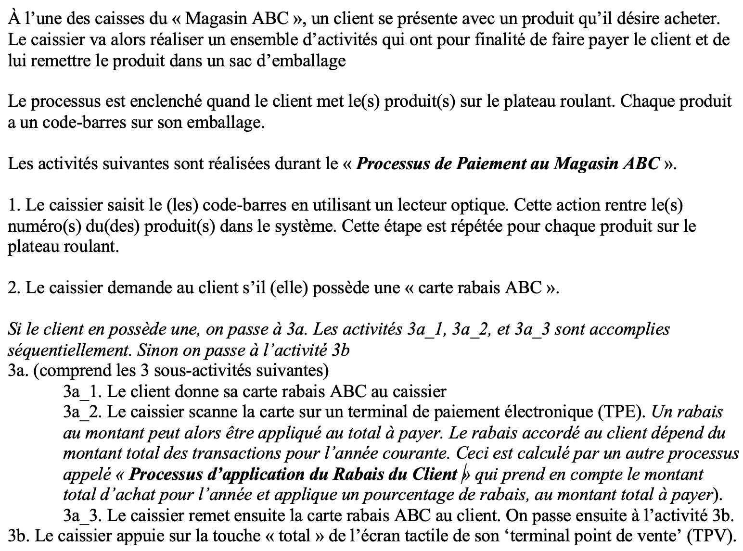
Processus de Paiement au Magasin ABC

Slide 4
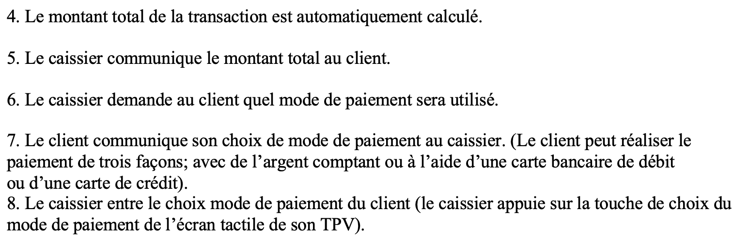
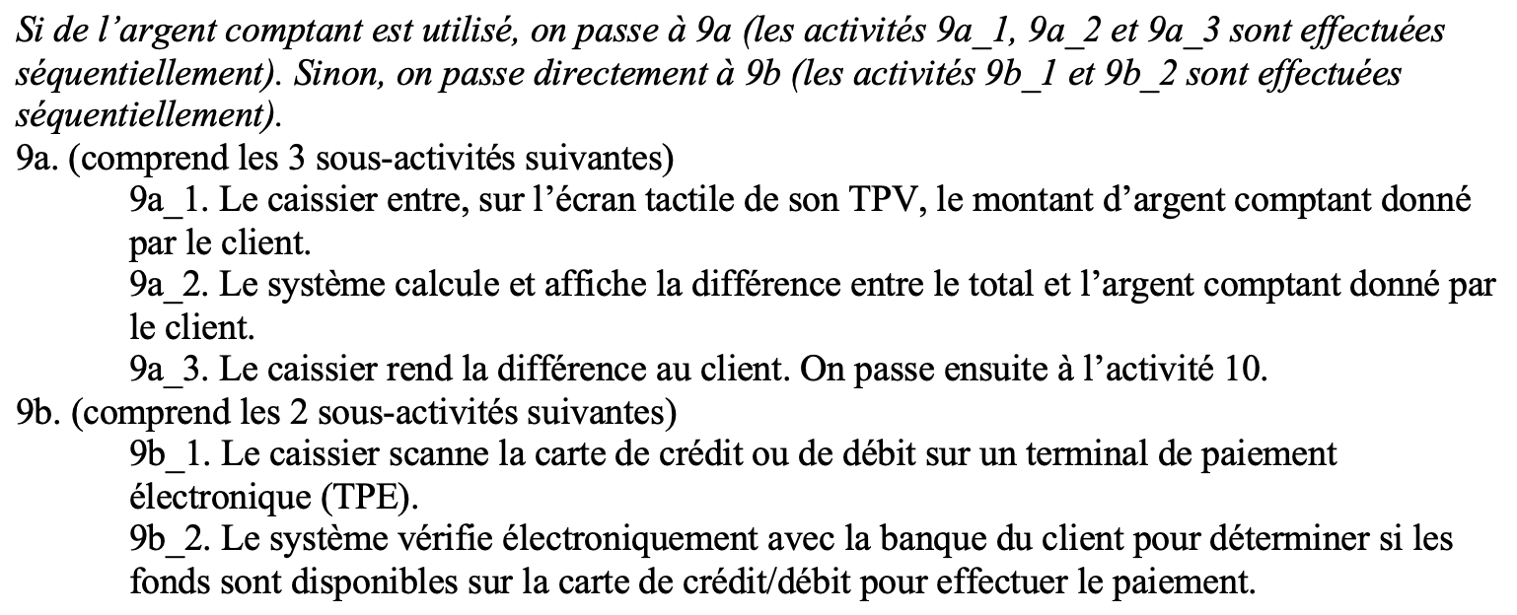
Processus de Paiement au Magasin ABC (suite)

Slide 5
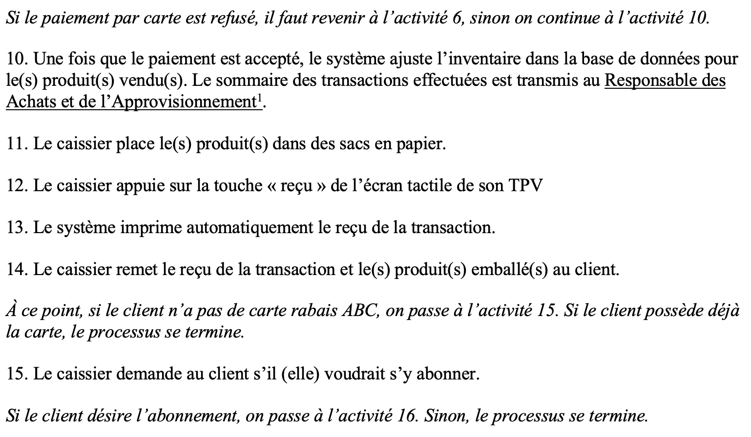
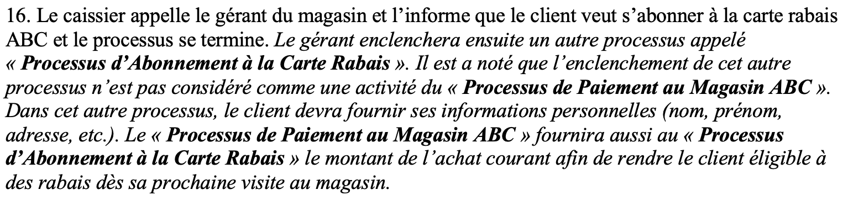
Processus de Paiement au Magasin ABC (suite)
1: Le poste de Responsable des Achats et de l’Approvisionnement est occupé par M. Pierre Bouchard depuis septembre 2021.

Slide 6
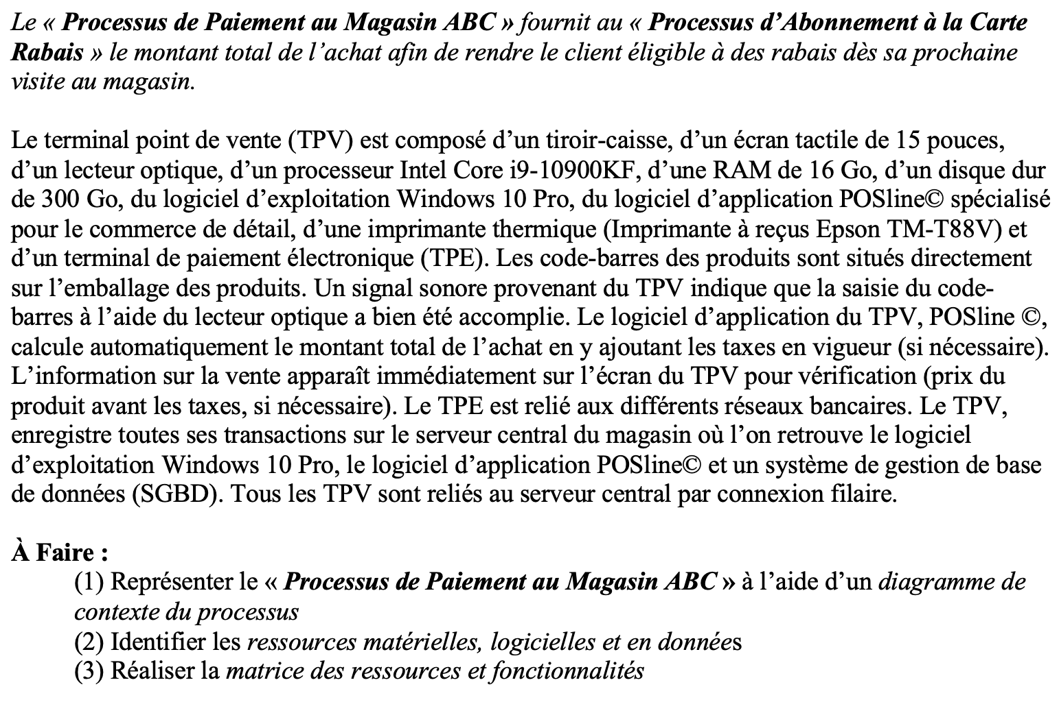
Processus de Paiement au Magasin ABC (suite)

Slide 7
Dessiner le diagramme de contexte
Entité
Entité
Extrant
Processus
Entité
Intrant
Entité
Entité
N’oubliez pas d’indiquer quelles entités sont dans l’environnement interne de l’organisation et ceux qui sont dans son environnement externe

Slide 8
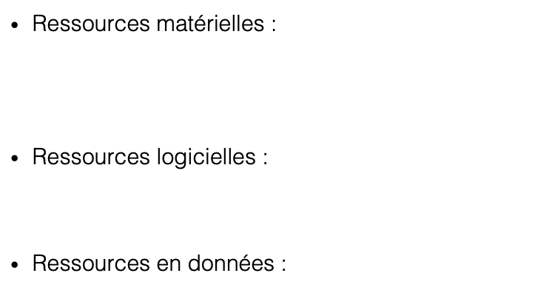
Identifiez les ressources du SI

Slide 9
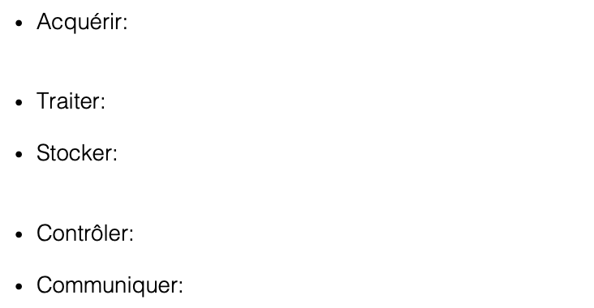
Identifiez les fonctionnalités du SI

Slide 10
Matrice des ressources et fonctionnalités
Ressources/ fonctionnalités | Ressources matérielles | Ressources logicielles | Ressources en données (entrantes) | Données (sortantes)
Acquérir
Traiter
Stocker
Contrôler
Communiquer

Slide 11
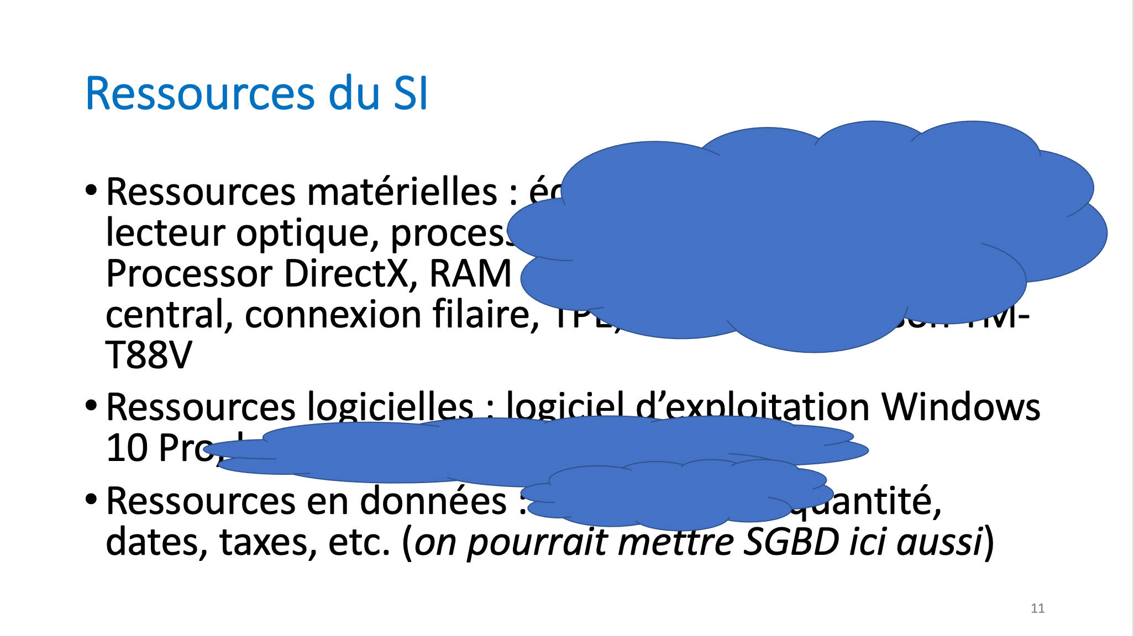

Slide 12
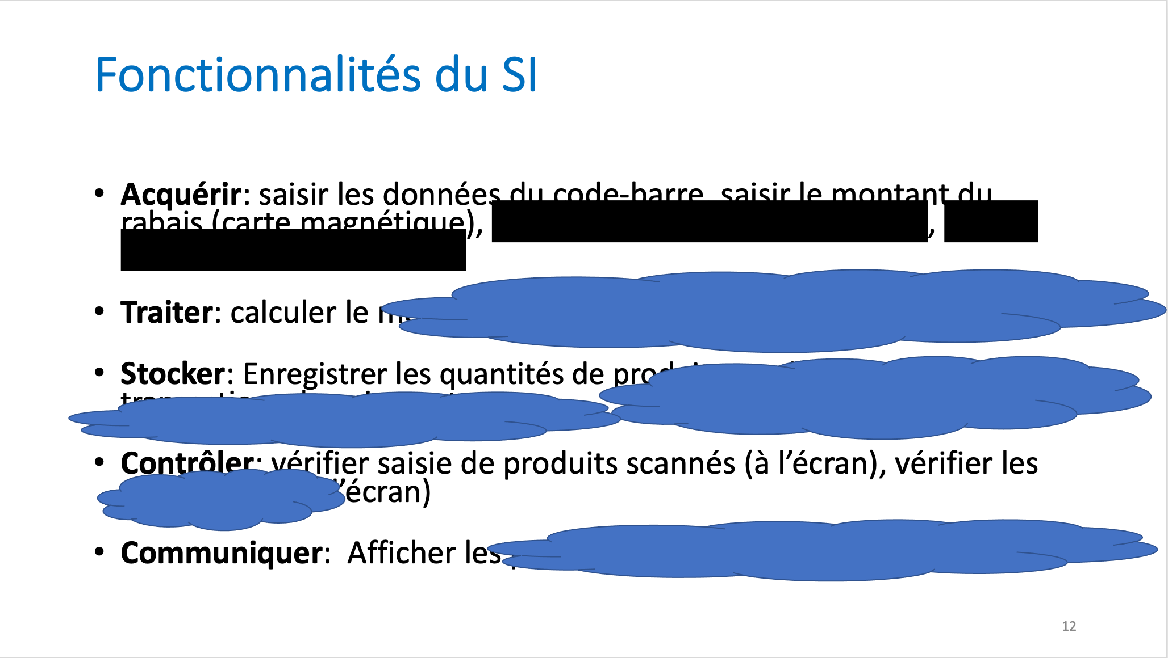

Slide 13
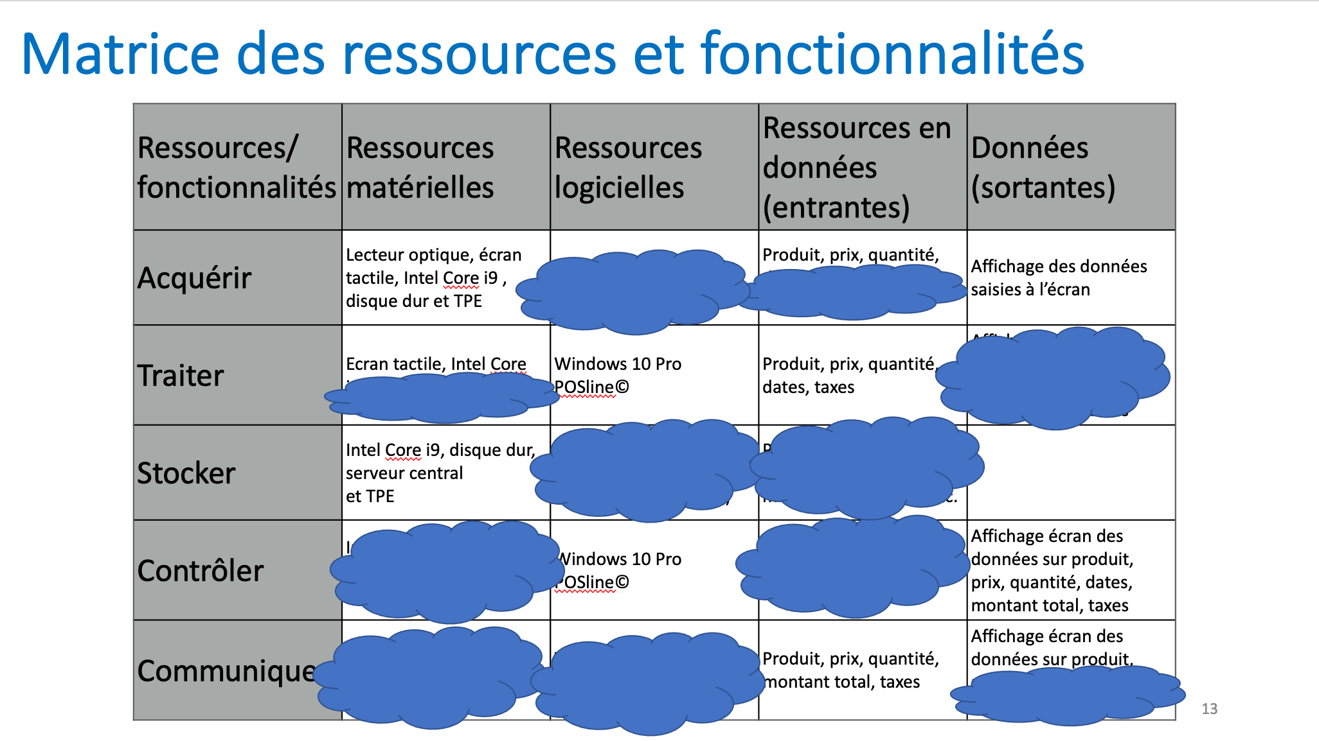

Slide 14
